Slide 1
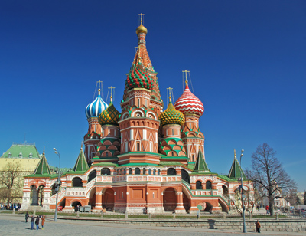
VZHODNA EVROPA IN SEVERNA AZIJA
AVTOR:
PREDMET:
MENTOR:

Slide 2
LEGA IN NARAVNE ENOTE
-OBMOČJE:na Z do S,Srednje in JV Evrope,na V do Tihega oceana,na S do Severnega ledenega morja in na J do Črnega morja,JZ in V Azije
-NARAVNE ENOTE:Črno morje,Baltiško morje,Finski zaliv,Skandinavski polotok, Barentovsko morje,Ural,Kaspijsko jezero,Kavkaz,Vzhodnoevropsko nižavje,Volga,Dnjester,Dnjeper,Don,Prikaspijsko nižavje,Sibirija(Zahodnosibirsko nižavje, Srednjesibirsko nižavje,Vzhodna Sibirija)
-Depresija-kopni svet,ki je nižji od morske gladine

Slide 3
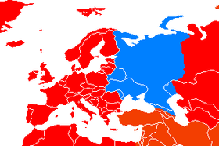
DRŽAVE
Vzhodna Evropa
MOLDAVIJA -Kišinjev
BELORUSIJA -Minsk
UKRAJINA -Kijev
RUSIJA(evropski del) –Moskva
Severna Azija
RUSIJA(azijski del)-Moskva

Slide 4
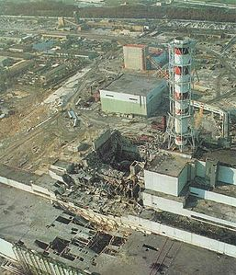
ZNAČILNOSTI DRŽAV
-nastale iz nekdanjih republik Sovjetske zveze
-nato Skupnost neodvisnih držav(SND)
RUSIJA-kot svetovna vojaška in gospodarska velesila,največja država
UKRAJINA-Černobil leta 1986 jedrska nesreča

Slide 5
PODNEBJE IN RASTJE
-polarna noč
-najhladneje v vzhodni Sibiriji
-POLARNI PAS-tundra (lišaji, mahovi, cvetnice,pritlikavo grmičevje)
-SUBPOLARNI PAS-tajga,trajno zmrzjena tla
-ZMERNOTOPLI PAS-celinski podnebje, mešani gozd,travnata stepa
-sredozemsko podnebje

Slide 6
PREBIVALSTVO
-slovanski narodi
-v Rusiji več kot 100 narodov(okoli 15% prebivalstva)
-neenakomerna gostota prebivalstva

Slide 7
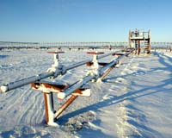
GOSPODARSTVO
-kmetijstvo(Ukrajina,Rusija)
-izkoriščanje naravnih bogastev (rudniki,zemeljski plin,premog,...)
-pridelava surovin,energija(SZ med prvimi tremi)
-industrija

Slide 8
VIRI IN LITERATURA
Vzhodna Evropa in Severna Azija.V:Geografija7.2003.Ljubljana:Mladinska knjiga
Černobilska nesreča[online].2013.[Povzeto:21.2.2013].Dostopno na spletnem naslovu: http://sl.wikipedia.org/wiki/%C4%8Cernobilska_nesre%C4%8Da
Vzhodna Evropa[online].2012.[Povzeto:20.2.2013].Dostopno na spletnem naslovu: http://sl.wikipedia.org/wiki/Vzhodna_Evropa

